Slide 1
Russian Business Plan Going Forward
Moscow Economic Forum. Moscow State University. 2016.

Slide 2
Содержание:
О компании
Наши планы 2017-2020
Зачем американцам в Липецк?
СВОТ – не СВОТ (Chicago Board of Trade)
Что ждет нас в ближайшем будущем?
Стратегия – ключевой фактор успеха
Notes:
General remarks about

Slide 3
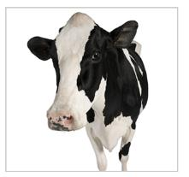

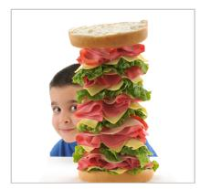



Группа компаний «КЕМИН ИНДАСТРИЗ»
Кормление и здоровье С/Х животных
ПЭТФУД
Пищевые технологии и добавки
Пищевые добавки и БАДы
Личная гигиена
Фармацевтика
Notes:
Animal Nutrition and Health was a founding focus. Since then Kemin has branched into 6 industries. Early products focused on chemicals required for stabilization of feed and food. Now, trending toward health and nutrition, bio-therapeutics in the animal and human market.

Slide 4
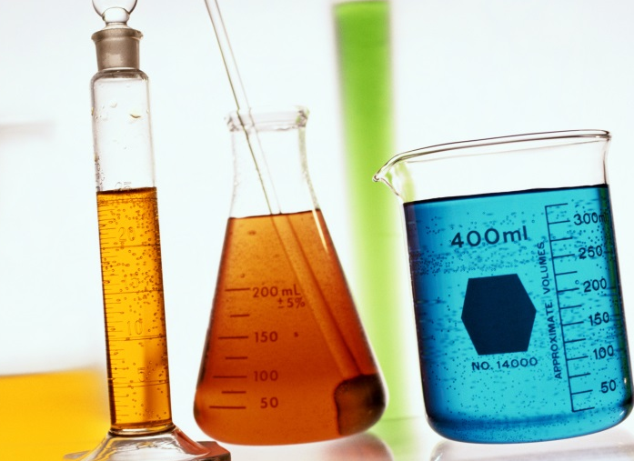
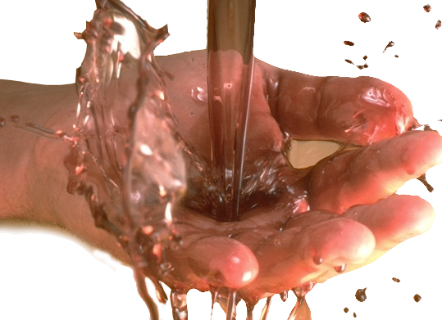
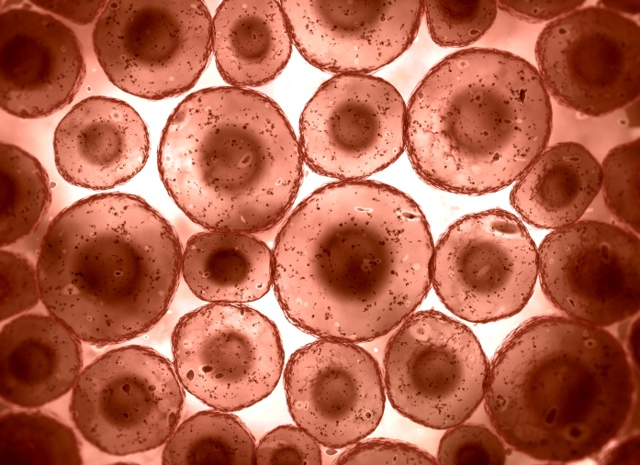
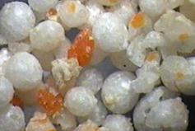
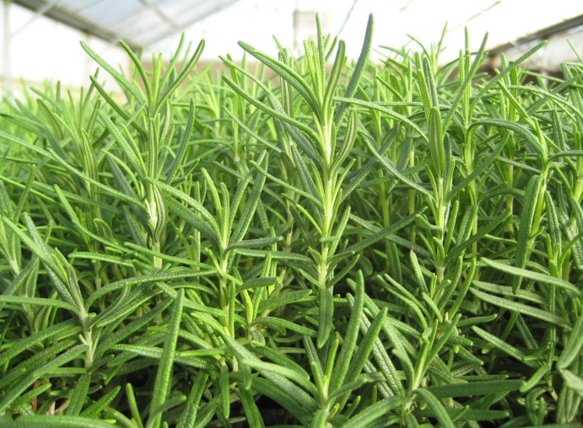
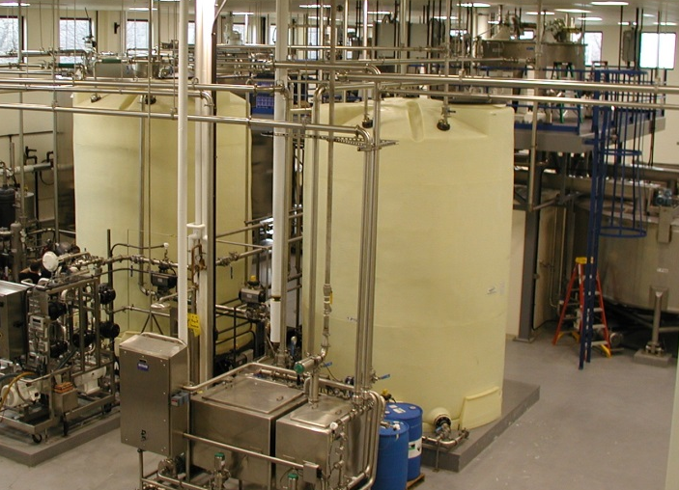
Ключевые технологии КЕМИН
Сложносоставные компоненты
Не-агрессивные кислоты
Промышленная ферментация
Капсулированные технологии
Ботаническая селекция
Молекулярная экстракция
Notes:
6 core technologies used for Kemin products
Kemin delivers on our commitment to our customers and our mission through our “Scientific Innovation”

Slide 5
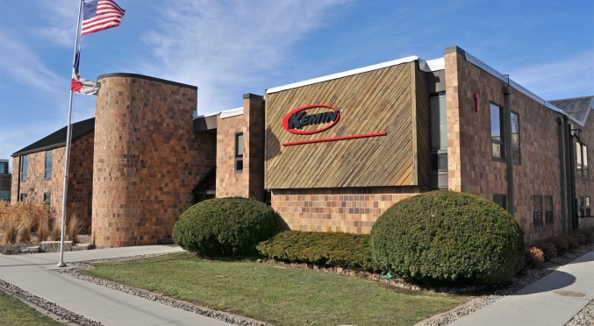
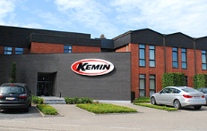
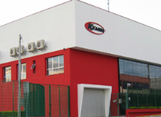
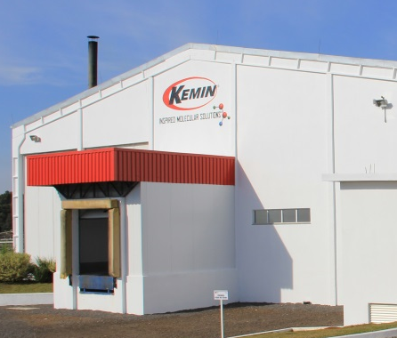
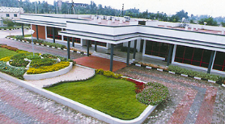
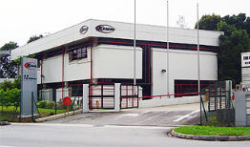
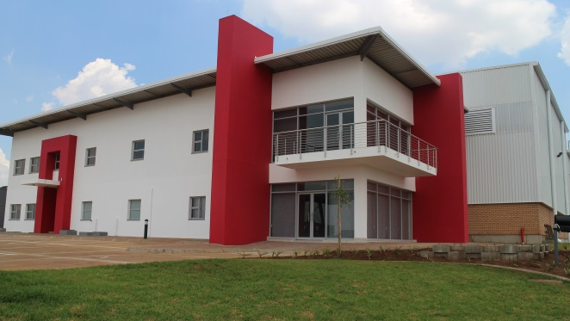
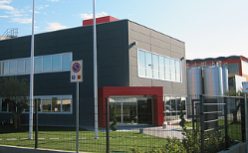
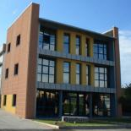
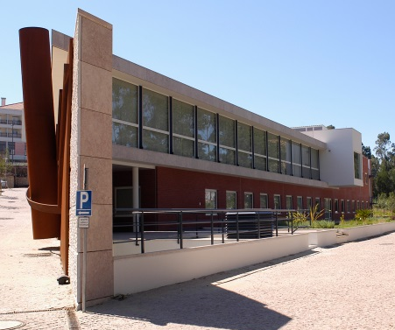
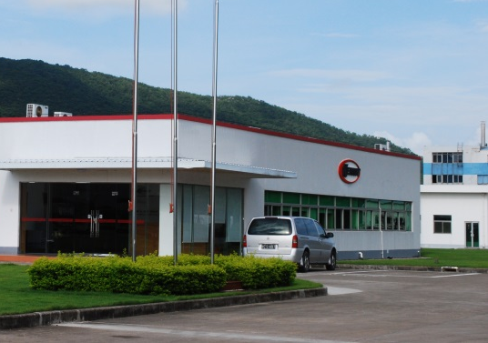
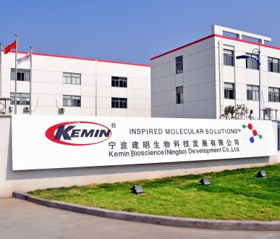
Глобальный компетенции с локальным акцентом
USA
BELGIUM
BRAZIL
INDIA
SINGAPORE
SOUTH AFRICA
ITALY
PORTUGAL
CHINA
Notes:
Manufacturing facilities
USA
Des Moines, IA was first facility location and corporate headquarters. Other Des Moines manufacturing location is at E. 17th and Guthrie.
Verona, Missouri, USA, palatant manufacturing facility acquired in 2011
Port of Houston, Texas
Indiana drying facility
Belgium - Herentals
Brazil - Sao Paulo & Vargeao
India - Chennai
Singapore
China
Zhuhai & Ningbo; Kemin Bioscience Ningbo (KBN), a natural plant extract manufacturing facility, was acquired in 2012.
Italy – Cavriago & Veronnella, the most recent facility built in 2010
South Africa – Johannesburg
Portugal

Slide 6
Проект в ЛИПЕЦКЕ

Slide 7

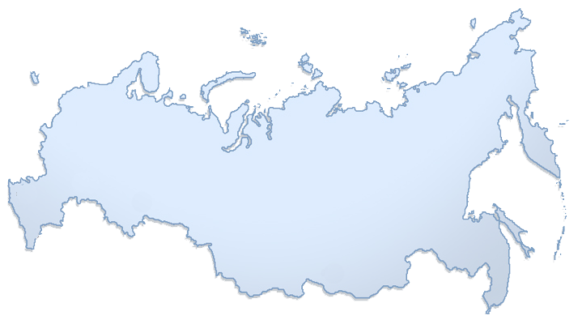
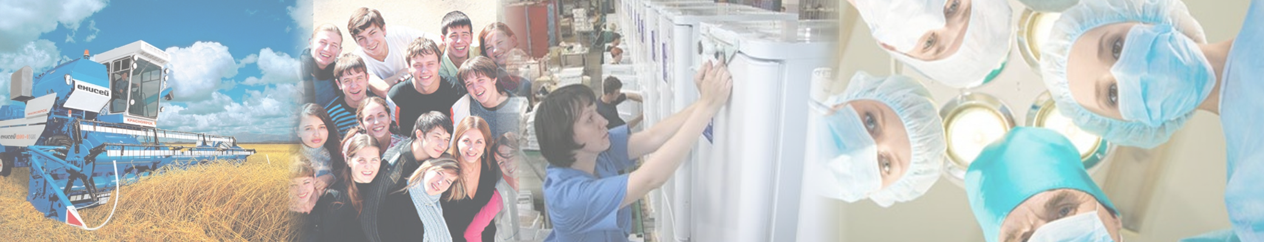


ДОЛЯ ИНВЕСТИЦИЙ В ВВП РОССИИ
2015 г.
25%
Задачи на
среднесрочную перспективу
2018 г.
27%
Доля инвестиций
ВВП/ВРП
20,2%
Доля инвестиций
в ВВП/ВРП
32%
в 2013 г.

Slide 8
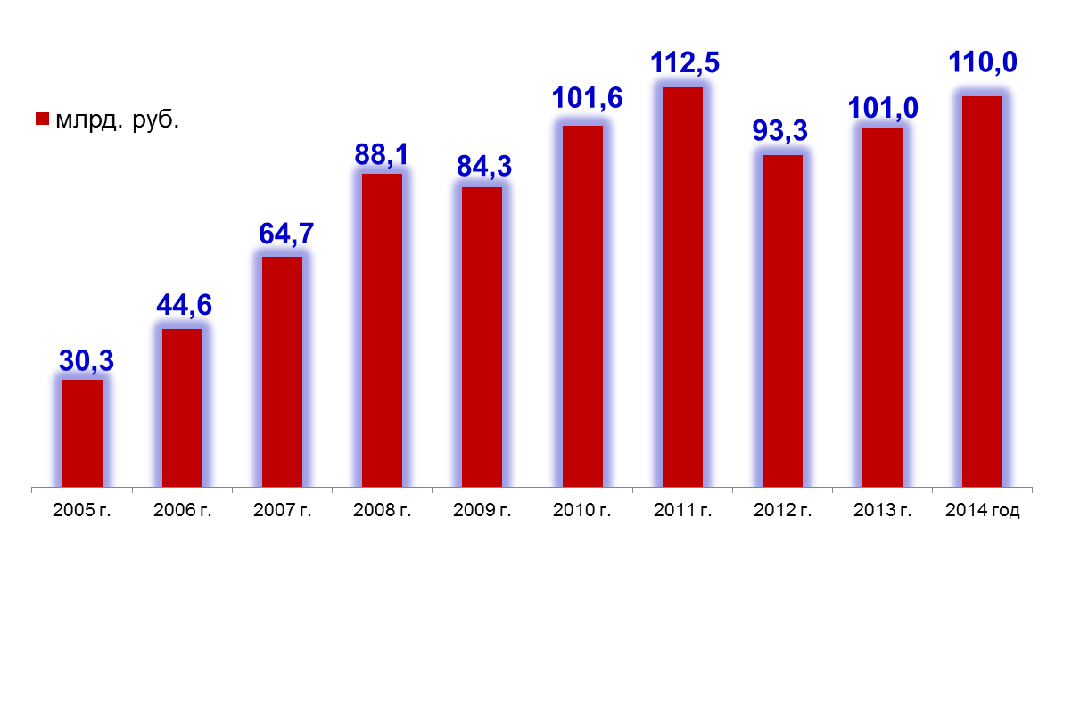
Объем инвестиций за 2014 год - 110 млрд. руб.,
105% к уровню 2013 года.

Slide 9
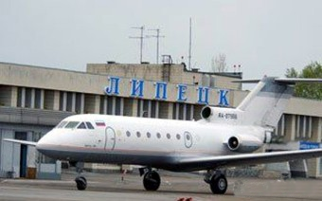
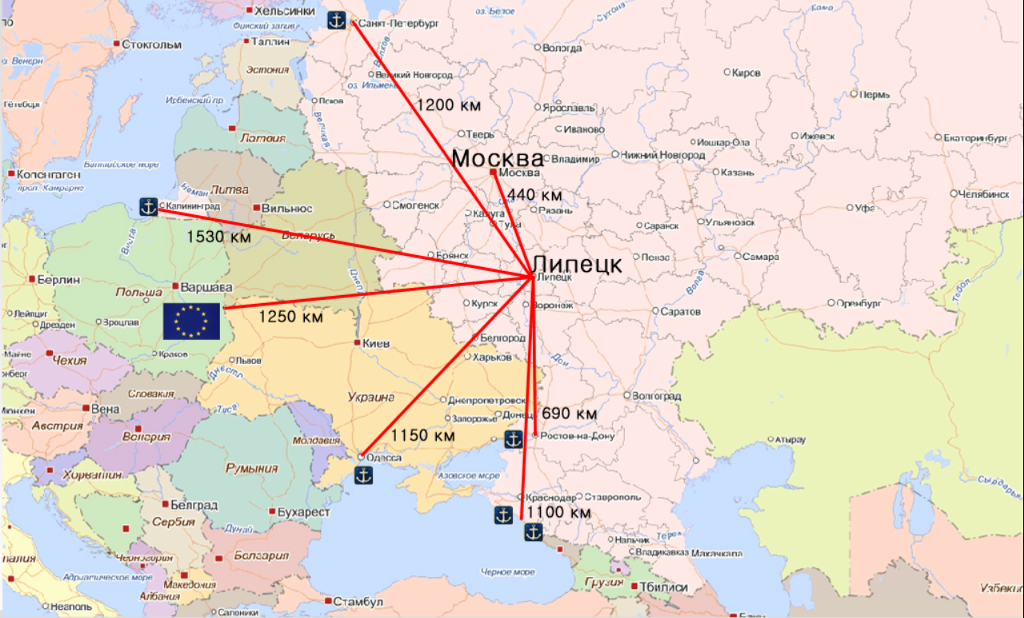
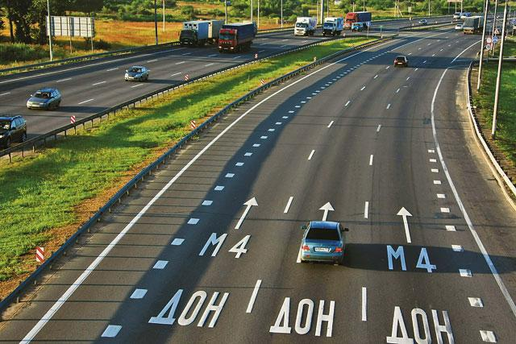
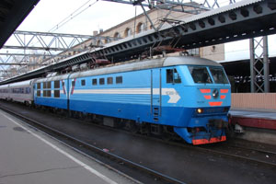
Конкурентные преимущества инвестирования
в липецкую область
Транспортные и логистические условия:
до портов Санкт-Петербурга, Черного моря и до
Границы Евросоюза – 1000 километров

Slide 10
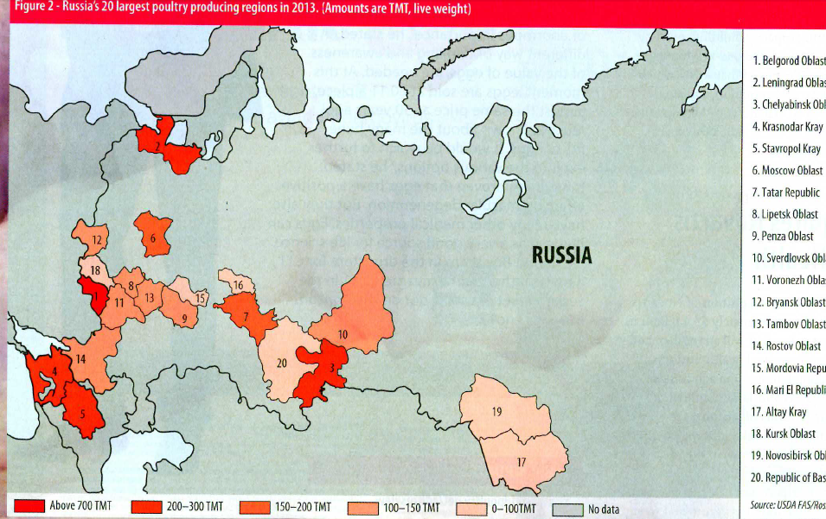
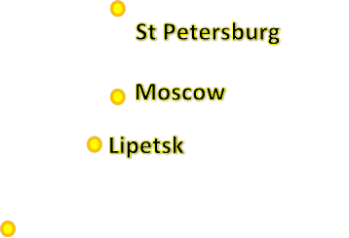
Location
Lipetsk on a map of Russia’s 20 Largest poultry producing regions in 2013
Location
Close to our customers : pig + poultry
Advantageous logistics location:
Federal Highways M4-M6
airport, railways
SEZ: Special Economic Zone
Low cost of Land
Tax incentives
Very good Investment Climate
Int’l references
Cooperation local authorities
Customs present within the zone
Utilities available
Notes:
General remarks about

Slide 11
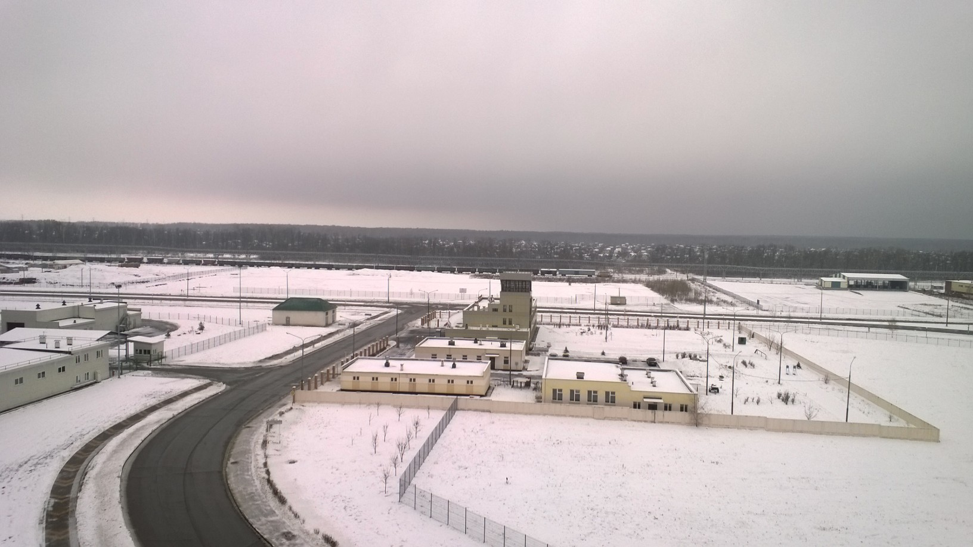
Viessman
Neighbor
Federal
Customs
4.2 Ha Kemin plot
SEZ
Maintenance
SEZ Fire Station
SEZ Entrance

Slide 12
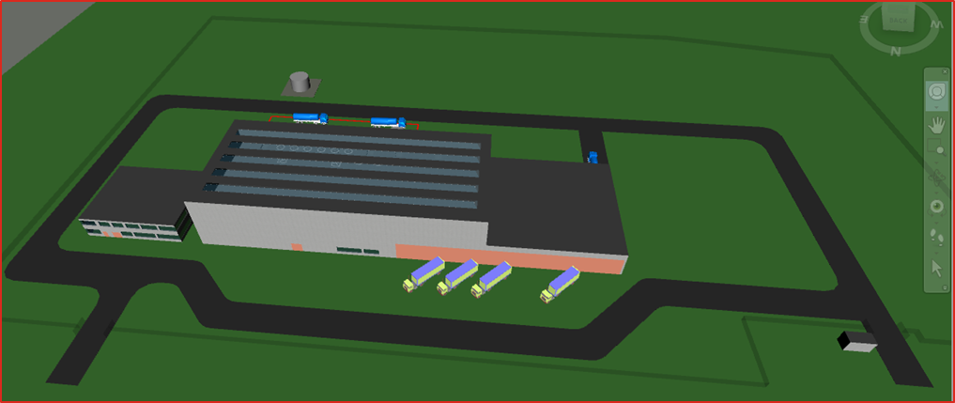
Factory concept layout
Included :
Factory 12.000 Mt
  1 Dry, 2 Liquid lines
  RM Whse 2nd floor
  FG Whse 1st floor
Office building 2 x 500 m²
  QC, canteen, offices, meetings, security
PAD workshop
Expansion options :
Volume x 3
Kemin Nutrisurance
Kemin Food Technologies

Slide 13

Project Progress
STATUS 05.01.2016

Slide 14


Прогноз рынка комбикормов 2015 – 2020 гг, млн. тонн
Факт Прогноз
Через 5 лет рынок комбикормов может вырасти на 39% (до 32 млн. т.)
Подавляющую часть этих объемов будут производить заводы, интегрированные в агрохолдинги. Независимые производители продолжат сокращать объемы, переключатся на средних и мелких клиентов.
Источник: АгроИнвестор
Notes:
Как сообщает журнал АгроИнвестор, при нейтральном сценарии развития животноводства и птицеводства, если темпы их прироста радикально не изменятся, то к 2020 году объем рынка комбикормов вырастет до 32 млн. тонн. При этом, как заявил в конце июня президент союза комбикормщиков на конференции «Комбикорма – 2015» Валерий Афанасьев, темпы прироста ожидаются следующие: 3-4% комбикорма для птицы; 6-8% комбикорма для свиней; 0,5-1% комбикорма для КРС. Доля агрохолдингов на рынке комбикормов продолжит расти: компании заявляют о планах увеличения производства мяса и птицы, а значит, станут расширяться и их мощности по выпуску кормов. Независимые комбикормовые предприятия, наоборот станут сокращать объемы, поскольку спрос на их продукцию будет снижаться. Их будущее – работа с кооперативами и фермерами. Рынок постепенно станет переходить к модели – концентрации производства в агрохолдингах.
Собственное производство дает гарантию качества, независимость от поставщиков и от колебания цен на рынке зерна.
За последние 5 лет в России холдингами введено в эксплуатацию около 50 комбикормовых заводов, при том, что в год в среднем по стране вводится 12-15 комбикормовых заводов.
Так по заявлению гендиректора «Черкизово-Кормопроизводство», сейчас прорабатываются вопрос увеличения объема производства и продажи комбикормов – В этом году рассчитываем выйти на объем 2 млн тонн продукции и часть продать.
Крупнейший в стране производитель комбикорма – Мираторг, это 4 высокотехнологичных полностью автоматизированных предприятия, сертифицированных по международным стандартам ИСО, общей мощностью 1,5 млн. тонн комбикормов в год, сообщил в конце прошлого года о планах расширения кормового производства.
Башкирская мясная компания, в 2016 году планирует достичь производства 42 тыс. тонн мяса. Потребность в кормах при этом составит порядка 130 тыс. тонн в год, поэтому в качестве первоочередной задачи рассматривают вариант строительство комбикормового завода с нуля или покупку действующего предприятия.
Сейчас построить новый комбикормовый завод под силу только крупным развивающимся агрохолдингам, то есть модель вертикальной интеграции набирает силу. Недостатком такой модели можно назвать изначально большие затраты на постройку комбикормового завода, его оснащение, модернизацию. Однако они довольно быстро окупаются – примерно за 5-8 лет. (Мегамикс, Барыкин)
Кроме того, в последние 5 лет наблюдается тренд увеличения производства зерна животноводческими агрохолдингами, их растениеводческие подразделения ориентированы на достижение более чем 40%-ной самообеспеченности сырьем.
Поэтому на сегодняшний день своя линия по выработке кормов – одно из слагаемых успеха крупных игроков агросектора.

Slide 15
Динамика производства мяса в России с 01.2013 по 03.2015, тонн
Темпы роста в 2014 году: птица – 109,7%; свинина – 118,7% говядина – 95%.
Рост производства мяса ведет к увеличению потребности в комбикормах.
Источник: SoyaNews
Notes:
Если смотреть производство мяса в динамике, то по итогу 2014 года наибольший рост показало производство свинины – почти 19%. Далее птица – 10%. А производство говядины снизилось. То есть в целом увеличивается количество произведенного мяса. Пока будет увеличиваться производство мяса, спрос на комбикорма будет расти. По словам президента Мясного совета Единого экономического пространства Мушега Мамиконяна, возможны три сценария развития ситуации в 2015 году: потребление мяса может снизиться на 5%, 10% или 15% в зависимости от обстановки в стране и доходов населения. В тяжелых экономических условиях люди переходят с более ценных с пищевой точки зрения белковых продуктов — мяса и рыбы — на менее ценные, но более калорийные. Так, в прошлом году уже увеличилось потребление хлеба и мучных изделий. Запас прочности у мясной отрасли еще есть – сокращение спроса может не превысить сокращение импорта, и российские производители не пострадают (хотя и сильно не нарастят производство). Но снижение потребления на 15% — это предел, который можно выдержать. Если оно снизится еще, то тогда собственное производство может превысить спрос, что повлечет банкротства и уход с рынка части игроков. Как следствие, приведет к снижению потребности в комбикормах.
В декабре гендиректор группы «Черкизово», одного из крупнейших в России производителей мяса, Сергей Михайлов также заявлял о том, что ожидает падения потребления мяса в России в 2015 г. не менее чем на 5%. Исключение составит птица, чье потребление, по мнению Михайлова, не изменится.

Slide 16
Что привлекает и настораживает в России
Ограничения Курсовая нестабильность Зависимость от ограничений импорта Скудная ДКП финансовых организаций Низкая дисциплина платежей Регулятивные огрничения со стороны надзорных органов Крайне недружественное таможенное законодательство | Возможности Импортозамещение в действии Be global – Go Local Независимые лабораторные анализы Обучение персонала на месте Широкий ассортимент зарегистрированных продуктов
Сложности Сложности с поиском квалифициорованного персонала Ограниченная географическая представленность Modest registration portfolio | Сильные стороны 20 лет работы на российском рынке Страны СНГ и таможенного союза Могучий НИОКР Могучий маркетинг

Slide 17
С III квартала 2015 г. господдержка поступает нерегулярно – по всем видам субсидий уже накопилось около 1 млрд руб.
Источник: «Ведомости»
Группа «Черкизово» до сих пор не получила 1,7 млрд руб.,
Проблема, по его словам, есть во всех регионах, где у компании есть активы.
Долг государства перед «Русмолко» – 192 млн руб.,
перед ГК «Дамате» – 589 млн руб., сообщили представители этих компаний.
Основная проблема – с компенсацией процентной ставки по краткосрочным кредитам, признают Басов и представитель «Черкизово», задержки начались еще осенью прошлого года.

Slide 18
THANK YOU

